Slide 1





Exemple du renouvellement du cheptel et sélection dans une exploitation apicole française
Rencontres franco-italiennes CUNEO
Du 07 au 08 novembre 2024
Esempio di rinnovo del patrimonio zootecnico e selezione in un'azienda apicola francese

Slide 2



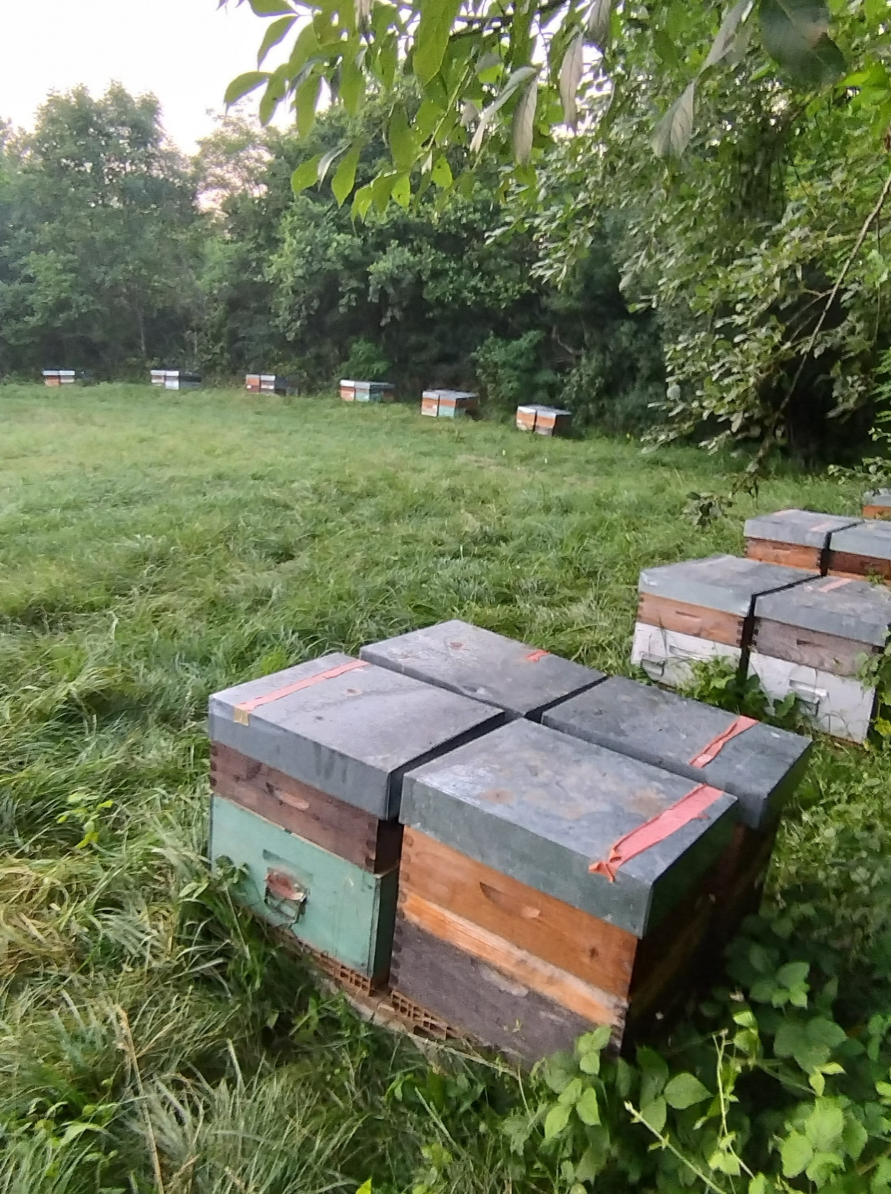
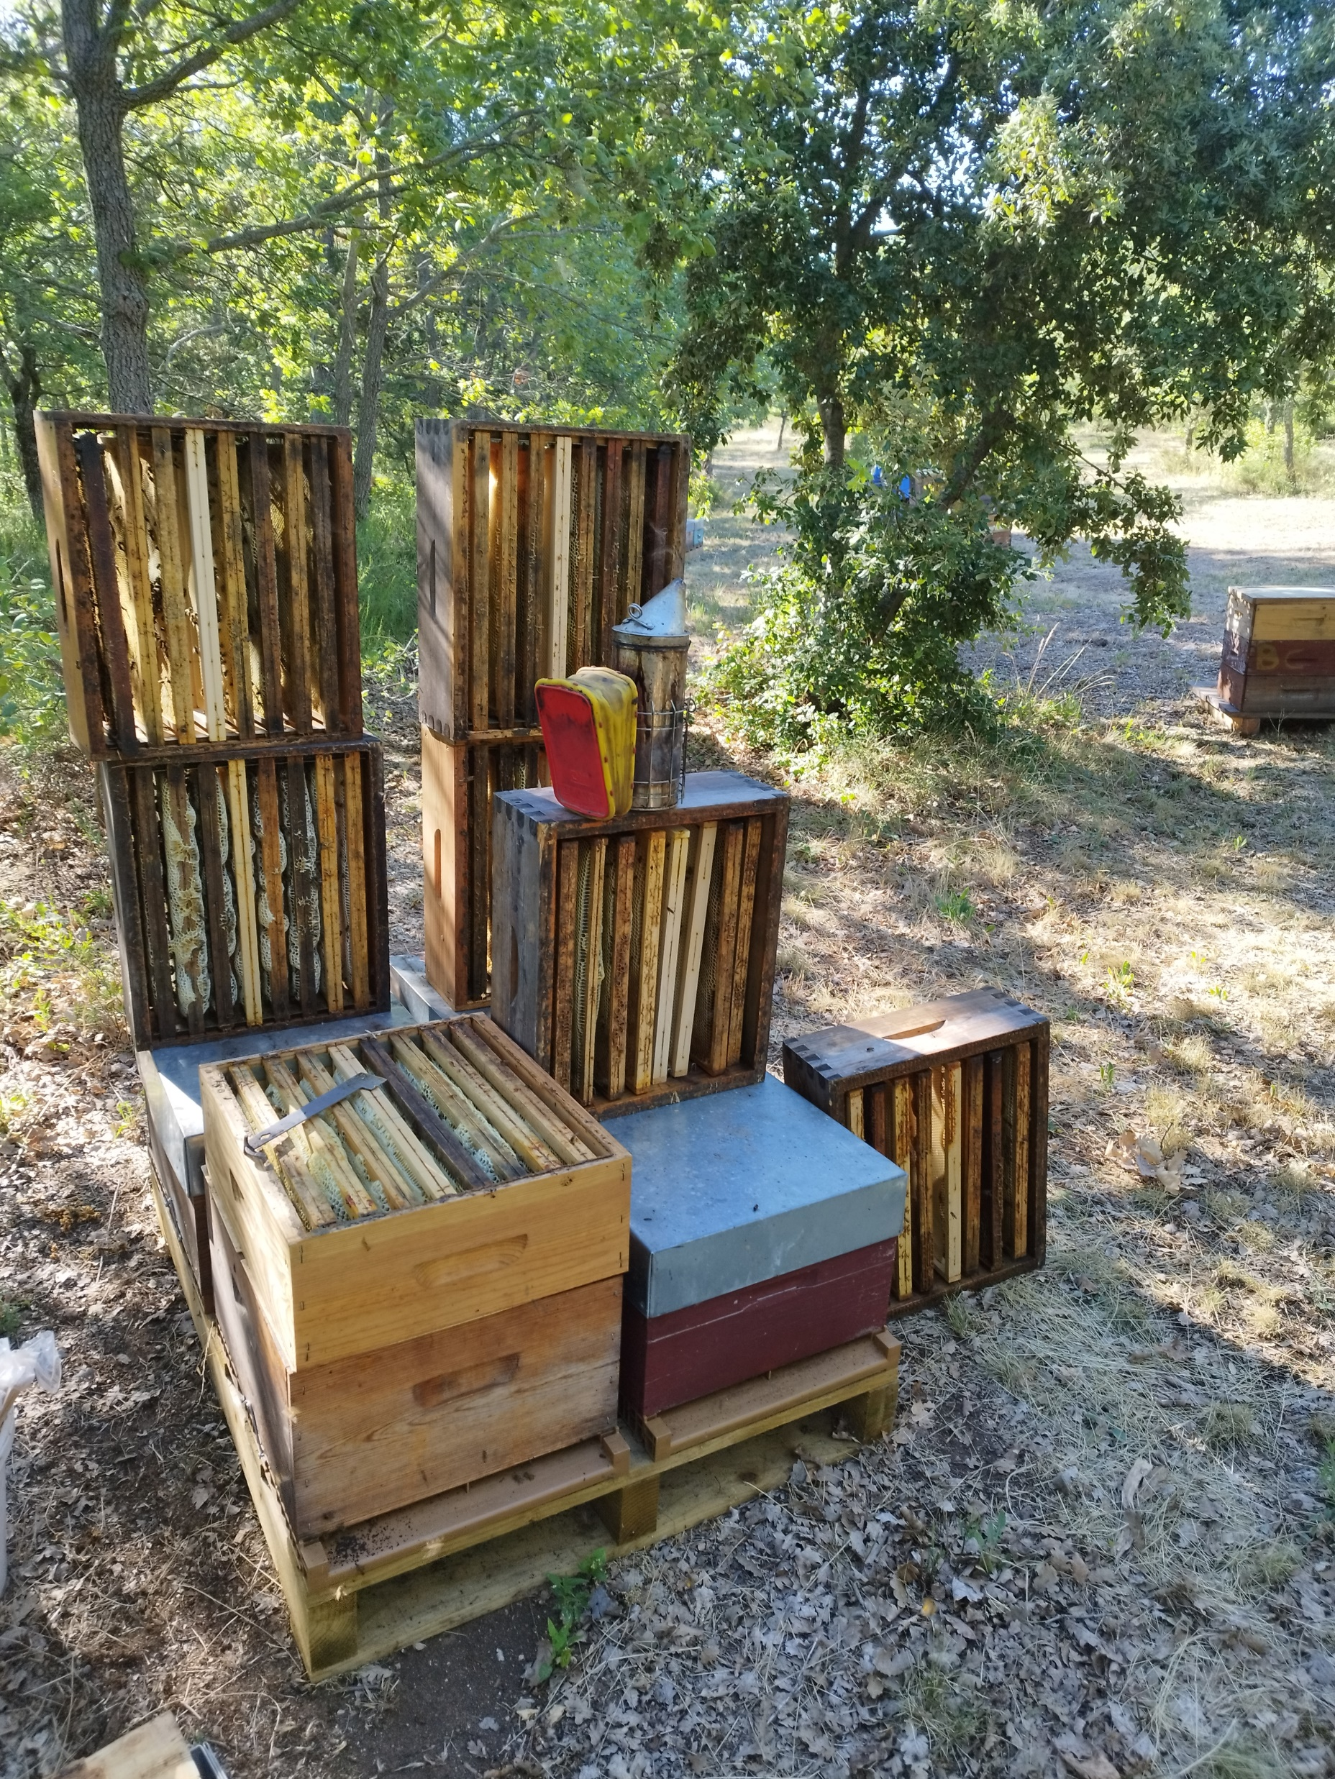
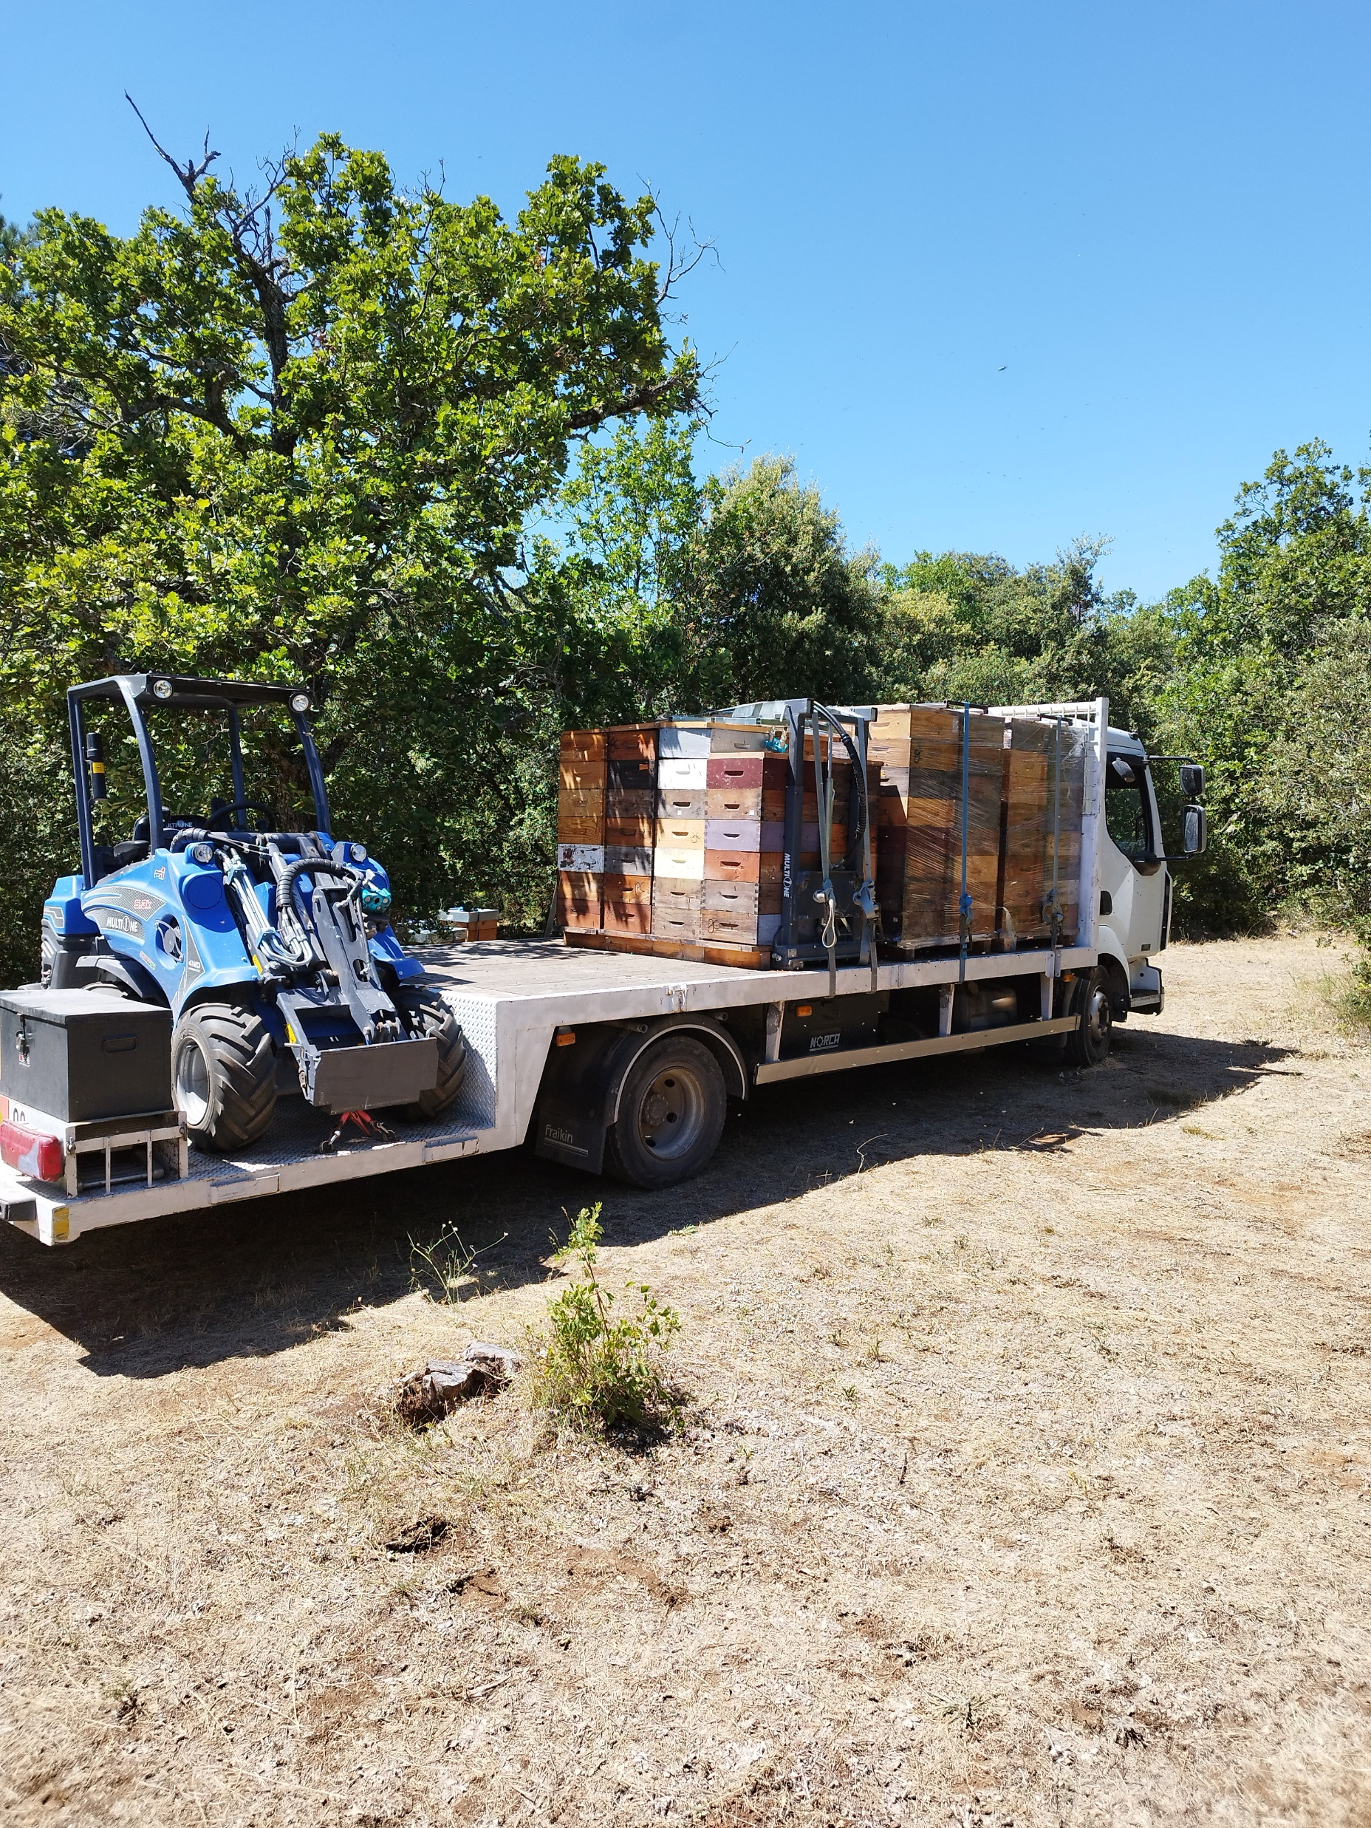
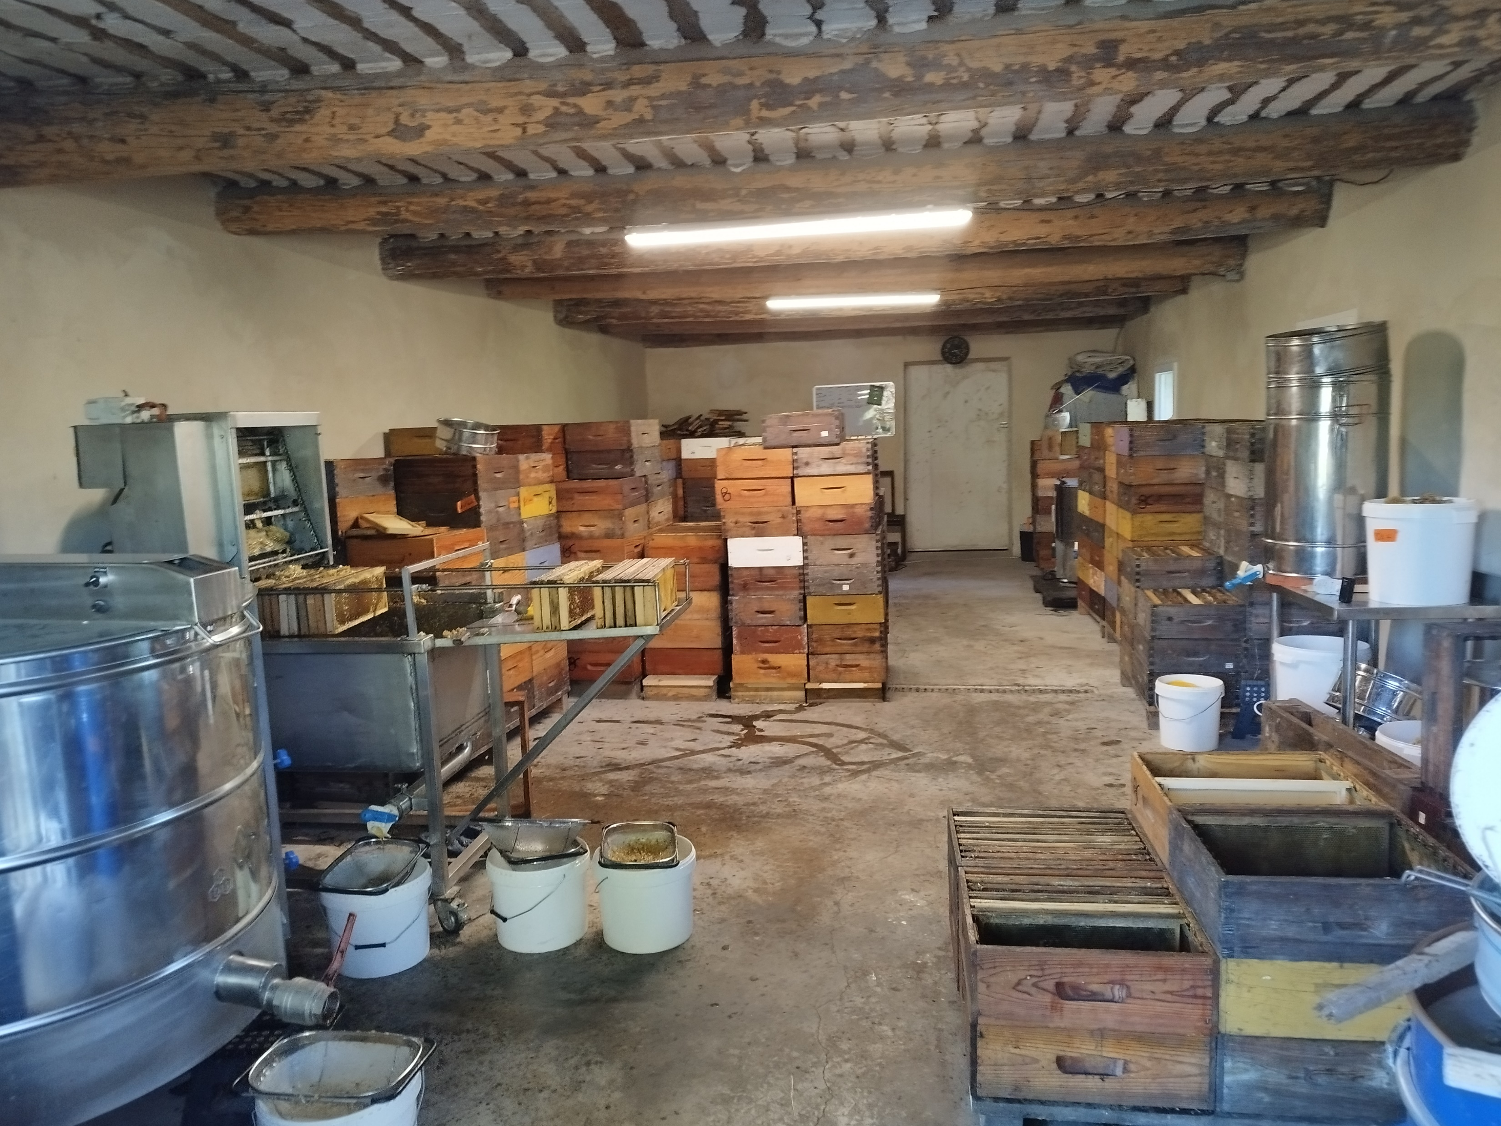
Présentation exploitation
Presentazione della gestione
Exploitation individuelle, jeune (création 2017), professionnelle depuis 2019
Encore en développement, conversion en Bio avril 2025
Langstroth simple corps, grille à reine, hausse dadant
Gestione individuale, recente creazione (2017), professionale dal 2019
Ancora in fase di sviluppo, conversione in biologico aprile 2025
Langstroth semplice corpo, escludi regina, alzata dadant

Slide 3




Présentation exploitation
Presentazione della gestione
Cheptel / Parco apistico:
6 ruchers de 80 colonies en production (480) + 300 essaims
  => 550 – 600 colonies hivernées
Commercialisation / Commercializzazione:
Objectif 12 T production (2024 = 5T )
  17% en vente directe en pot: marchés (2T)
  17% en demi-gros: commerces, épiceries (2T)
  66% en vrac: marché de gros, coopérative (8T)
1 = 80
6 x
+ 300

Slide 4
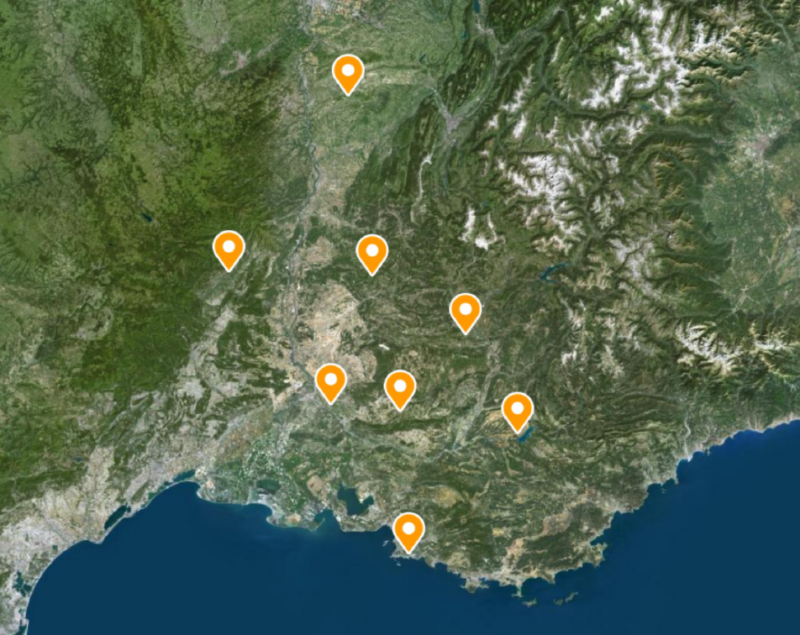


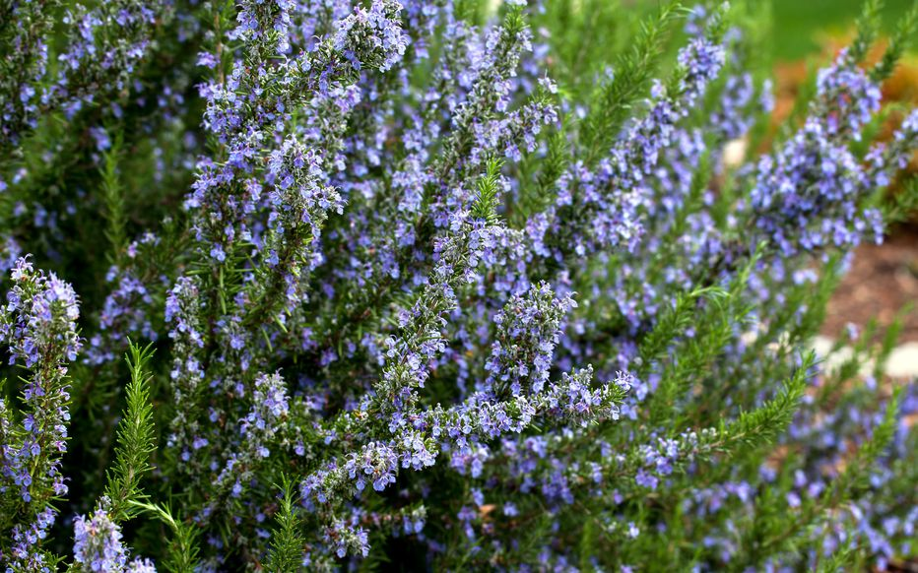
Présentation transhumance (hivernage)
Presentazione transumanza (inverno)
Le Thor
= Miellerie
= Mieleria
3 x
+ 300
Marseille
3x
Rosmarino

Slide 5


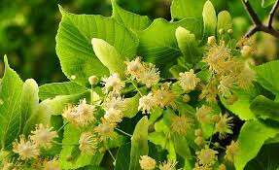
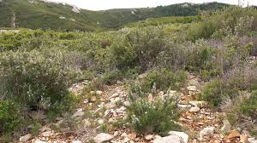
Présentation transhumance (printemps)
Presentazione transumanza (primavera)
X 3
Ain (x2)
+
Colza Ac(c)acia
Hauterive (x1)
Ac(c)acia
X 1
Côte bleue (x2)
+ Garrigue / Macchia
Ain (x1)
Tilleul / Tiglio
X 2

Slide 6

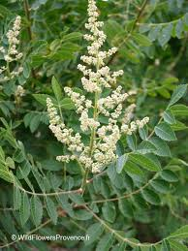
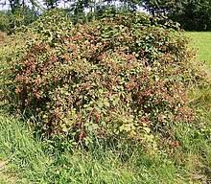
Présentation transhumance (fin printemps)
Presentazione transumanza (tarda primavera)
X 2
Ain (x2)
Sommacco e rovo
X 1
Ardèche (x1)
Castagno
Côte bleue (x2)
X 1
X 2

Slide 7

Présentation transhumance (été)
Presentazione transumanza (estiva)
Albion (x2)
Lavande
Lavande
Drôme (x1)
Lavande
X 1
Apt (x1)
Lavande
+
X 2
Sainte Croix (x2)
X 1
X 2

Slide 8




Renouvellement cheptel
Rinnovo del parco apistico
Paramètre le plus important : « un dynamisme +++ ! »
Parametro più importante: « dinamismo +++ ! »
Marseille : 2 à 3 /
Mars
Marzo
  = 400 /an 440
Juin
Giugno
Le Thor : 1 cc (tc) /
  - 40 => 440

Slide 9
Selection
Selezione
« BC » = Apiculteur / Apicoltore
« MS »= Sélectionnneur inséminateur / Selezionatore inseminatore
Sélection par BC sur critères de dynamisme (évaluation subjective sur romarin sur la Côte Bleue)
Remontée des colonies intéressantes
  F1 et F2 exceptionnelles pour nouvelle génétique
  F0
    => apport de reines vierges par BC à MS + 1 banque à mâles (ie capillaire de banques à mâles de MS ou autres apis)
    (40 reines amenées début juin + 20 reines amenées à nouveau après été)
  => Insémination par MS
Selezione da parte di BC in base a criteri di dinamismo (valutazione soggettiva su rosmarino in Costa Blu)
Recupero di colonie interessanti
  F1 e F2 eccezionali per nuova genetica
  F0
    => apporto di regine vergini da BC a MS + 1 banca di seme (cioè capillari di banche di seme di MS o altri apicoltori)
    (40 regine portate all'inizio di giugno + 20 regine portate nuovamente dopo l’estiva)
  => Inseminazione con MS

Slide 10


Critères
Criteri
Critère « dynamisme »
= Colonies qui hivernent très petit mais qui explosent au printemps
≈ comportement caucasien
2024: greffage sur 3 souches
Renouvellement lignées:
Si nécessaire, BC achète en complément à YM des nouvelles lignées
Criterio «dinamismo»
= Colonie che svernano molto piccole ma esplodono in primavera
≈ comportamento caucasico
2024: innesto su 3 ceppi
Rinnovamento delle linee:
Se necessario, BC acquista in aggiunta a YM nuove linee

